Slide 1
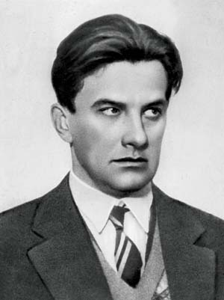
ВЛАДИМИР МАЯКОВСКИЙ
( 7 [19] июля 1893, Багдати, Кутаисская губерния — 14 апреля 1930, Москва)
«Я – поэт. Этим и интересен. Об этом и пишу. Об остальном – только если это отстоялось словом».

Slide 2
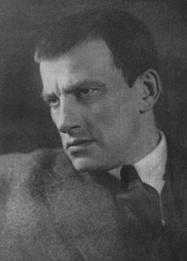
Владимир Маяковский родился в селе Багдади Кутаисской губернии (в советское время посёлок назывался Маяковский) в Грузии в семье Владимира Константиновича Маяковского, который был лесничим третьего разряда в Эриванской губернии, позже в Багдатском лесничестве.

Slide 3
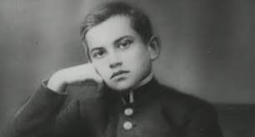
Мать поэта, Александра Алексеевна Павленко была из рода кубанских казаков. Одна из бабушек, Ефросинья Осиповна Данилевская, — двоюродная сестра автора исторических романов Г. П. Данилевского.
Были и сестры с братьями: Люда, Оля, Александр и Константин.

Slide 4
Обучение
Сначала учили мама и двоюродные сестры. Потом поступил в гимназию (г. Кутаиси). Свободно владел грузинским языком. Учился на отлично.
Из автобиографии «Я сам» про то время:
«Читаю Жюля Верна. Какой-то бородач стал во мне обнаруживать способности художника. Учит даром».
Участвовал в революционной демонстрации, читал агитационные брошюры. В феврале 1906 года от заражения крови умер его отец после того, как уколол палец иголкой, сшивая бумаги.

Slide 5
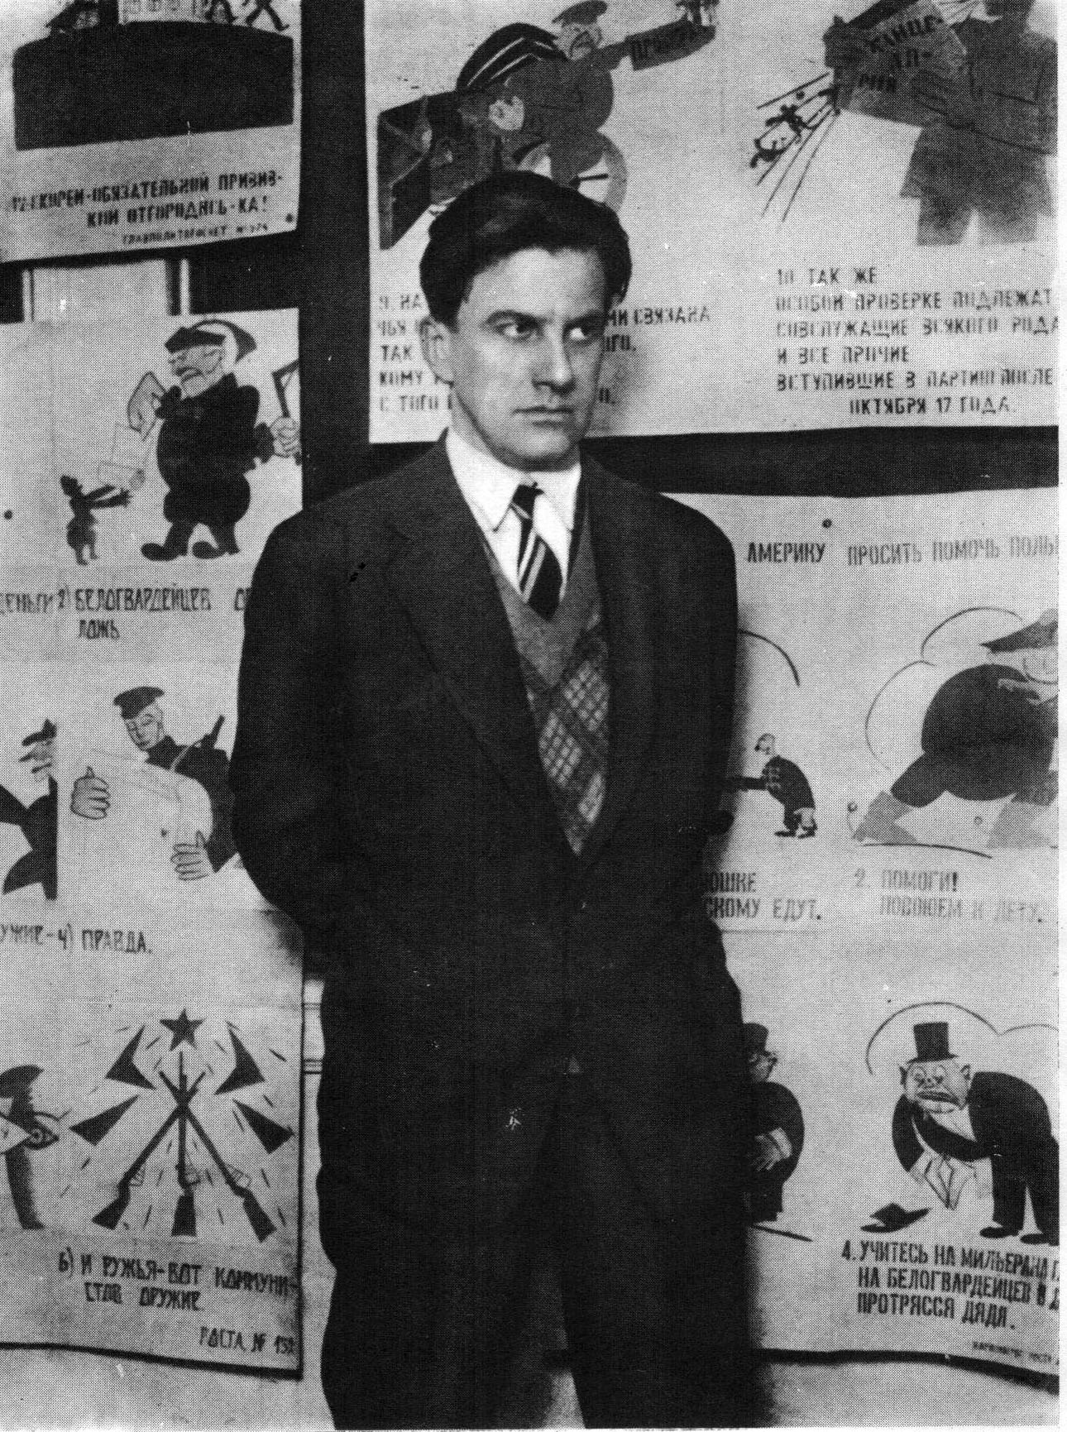
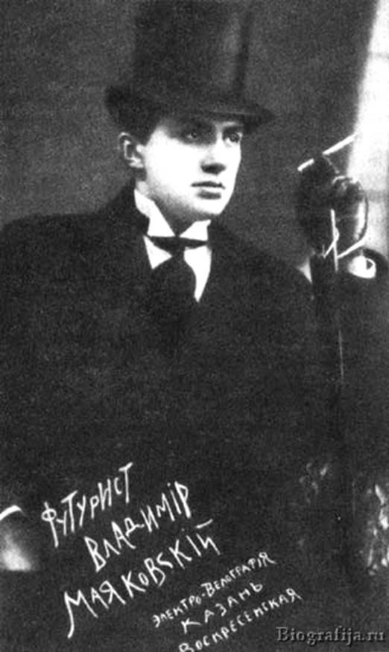

Slide 6
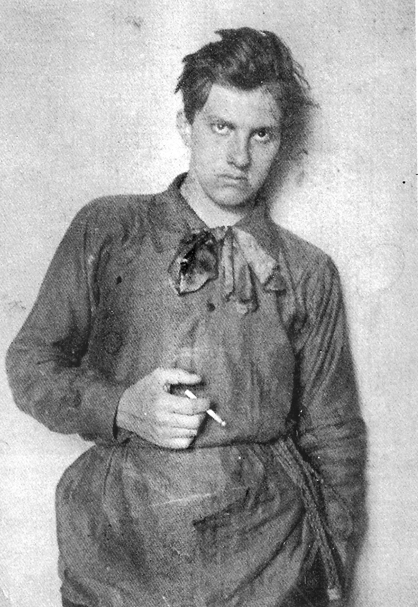
После смерти отца Маяковский вместе с мамой и сёстрами переехал в Москву, где поступил в IV класс 5-й классической гимназии, где учился в одном классе с братом Б. Л. Пастернака
Семья жила в бедности, позже будущий поэт был исключён из V класса из-за неуплаты за обучение.

Slide 7
Начало литературной деятельности
Первое «полустихотворение» Маяковский напечатал в нелегальном журнале «Порыв», который издавался Третьей гимназией. По его словам, «получилось невероятно революционно и в такой же степени безобразно».
Позже Маяковский стал увлекаться марксисткой литературой, даже был пропагандистом в торгово-промышленном подрайоне

Slide 8
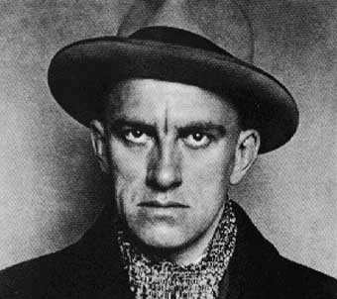
1908—1909 годах трижды арестовывался (по делу о подпольной типографии, по подозрению в связи с группой анархистов-экспроприаторов, по подозрению в пособничестве побегу женщин-политкаторжанок из Новинской тюрьмы)

Slide 9
В тюрьме Маяковский «скандалил», поэтому его часто переводили из части в часть.
В 1911 году подруга поэта богемная художница Евгения Ланг вдохновила поэта на занятия живописью.
Маяковский обучался в подготовительном классе Строгановского училища. Поступил в Московское училище живописи, ваяния и зодчества — единственное место, куда приняли без свидетельства о благонадёжности.

Slide 10
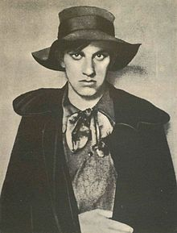
После знакомства с основателем футуристической группы «Гилея» Давидом Бурлюком, примкнул к кубофутуристам.
Первое опубликованное стихотворение называлось «Ночь» (1912), оно вошло в футуристический сборник «Пощёчина общественному вкусу».

Slide 11

Первый сборник назывался «Я». Это был цикл из 4 стихотворений, который писался от руки, в нем даже были рисунки. Всего создали около 300 экземпляров.

Slide 12
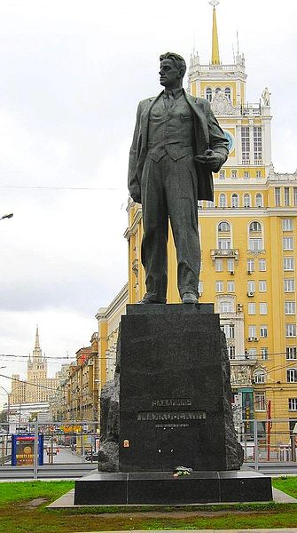
Особенности творчества
Для раннего Маяковского присущи гротескная гиперболизация и сатирический пафос, гневная ирония, грустный юмор, горькая шутка над самим собой.
В стихотворении «А вы могли бы?» открыто зазвучал голос человека, способного жить, любить, творить.

Slide 13
Маяковский был также и драматургом. Была написана и поставлена программная трагедия «Владимир Маяковский». Декорации для неё писали художники из «Союза молодёжи» П. Н. Филонов и И. С. Школьник, а сам автор выступил режиссёром и исполнителем главной роли.

Slide 14
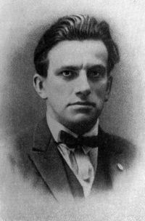
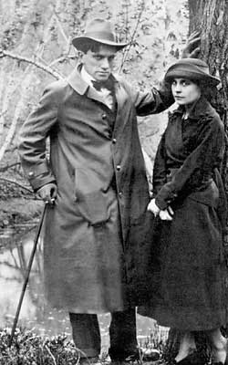

Slide 15
Личная жизнь и любовная лирика
На протяжении длительного периода творческой жизни Маяковского его музой была Лиля Брик.
Особое место в творчестве занимала любовная лирика и сатирические произведения. Он писал о том, что, по его мнению, было нужно народу. Для Маяковского не существовало неудобных тем.

Slide 16
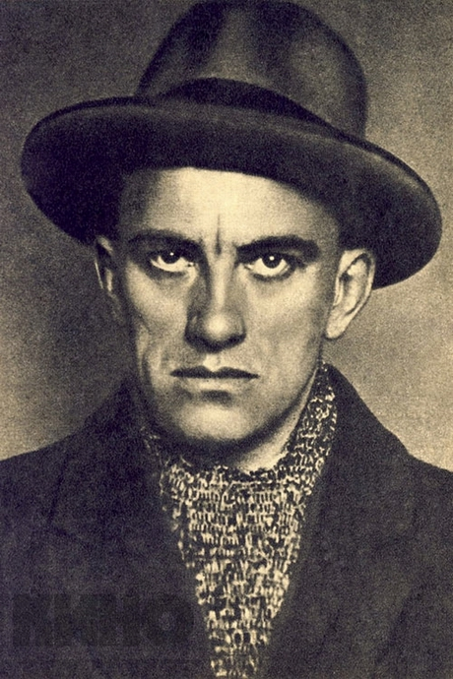
Творчество советского периода
Маяковский приветствовал приход большевиков к власти. Это не просто политический выбор – революция ослепила Маяковского. Его захлестывал пафос реальной помощи революции – агитплакаты, поэзия на тему революции и прочее.

Slide 17
Смерть поэта
1930 год начался неудачно для Маяковского. Он много болел. В феврале Лиля и Осип Брик уехали в Европу. Маяковского жёстко прорабатывали в газетах как «попутчика советской власти».
В литературных кругах циркулировали разговоры о том, что Маяковский исписался.
Поэта повсюду преследовали ссоры и скандалы. Его душевное состояние становилось всё более тревожным и угнетающим.
14 апреля 1930г – застрелился у себя в комнате.

Slide 18
